Slide 1
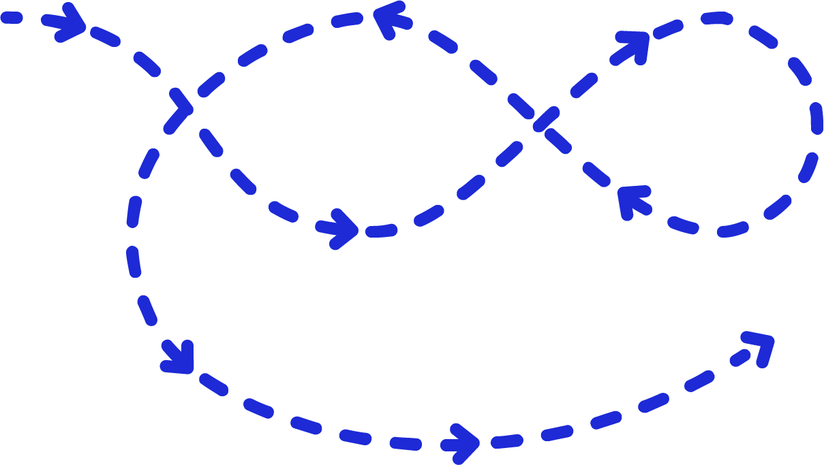
Oppmerksomhet
og risiko
Del 1

Slide 2
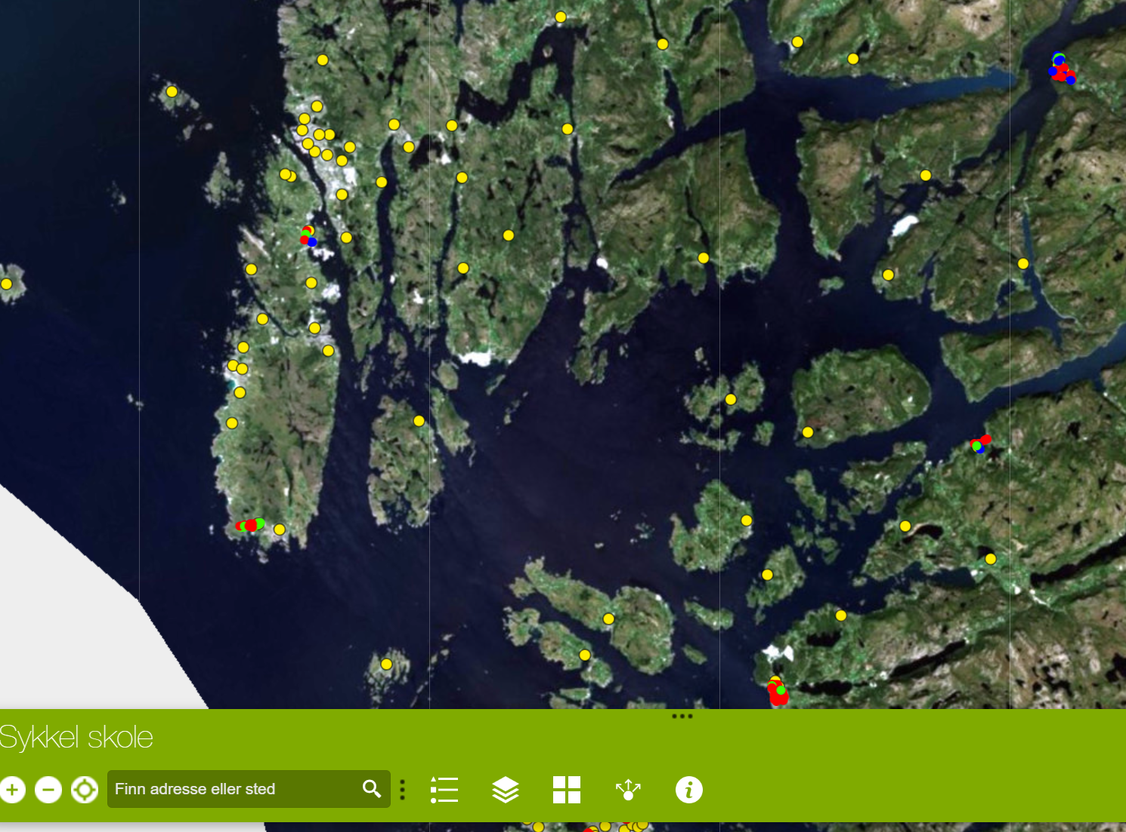
Hvor sykler du?
Del 1
Kart
Nå skal vi se på kartet i fellesskap. Bruk litt tid på å se hvor du er og hvor du sykler på kartet.
Tenkeskriv
Bruk 3-4 minutter på å skrive litt om syklingen din.
Hvorfor sykler du?
Hvor sykler du?
Hva kan skje når du sykler her?
Diskusjon
Når alle har tankeskrevet skal vi diskutere i mindre grupper, for så å dele høyt i klassen.
Åpne Rogalandskartet og finn ditt nærmområde.

Slide 3
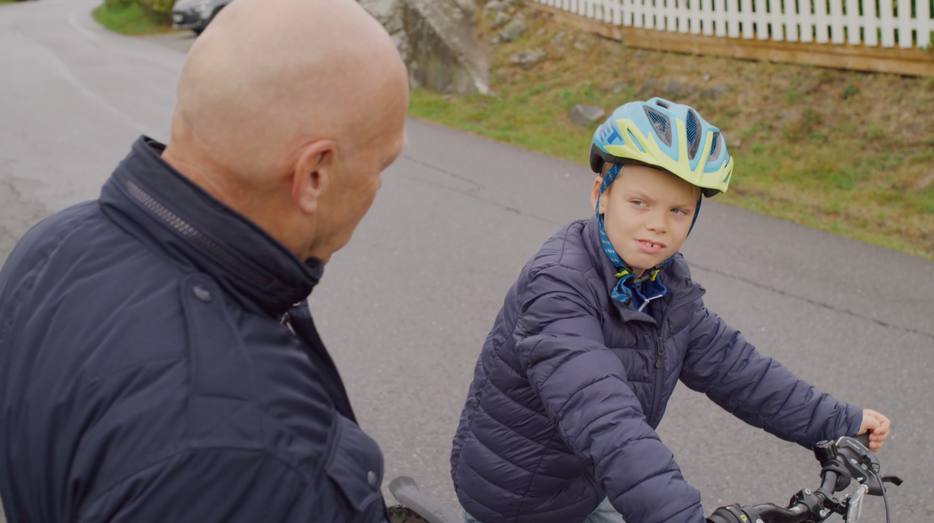
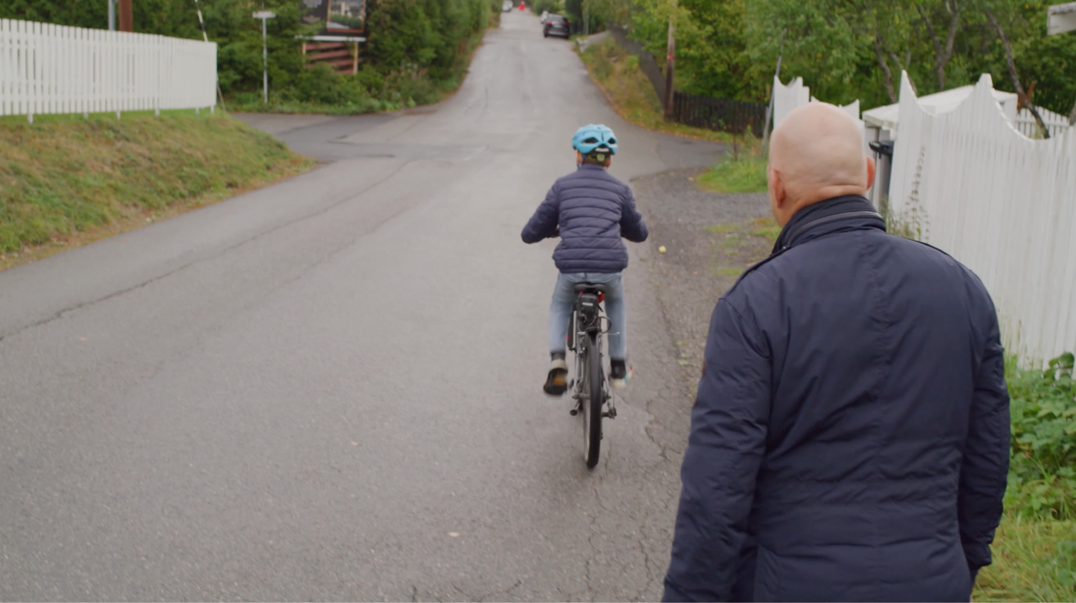
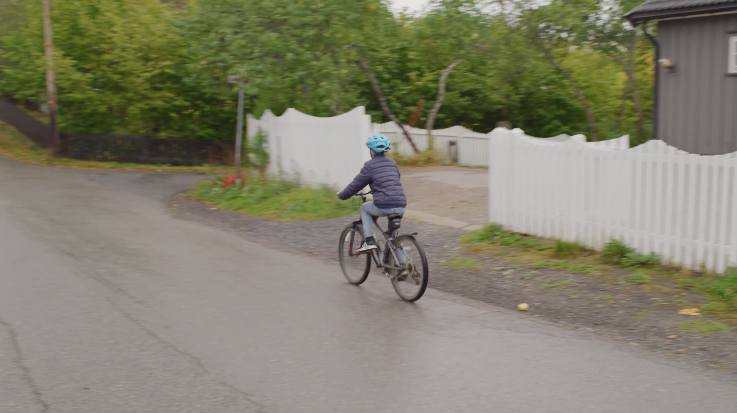
Å orientere seg i et veikryss
Del 1
Video
Video 1
Hva vil det si å orientere seg?
Å orientere seg betyr å få oversikt over situasjonen og forstå omgivelsene dine mens du beveger deg gjennom trafikken.
Nå skal vi se tre filmer. Hver film har et spørsmål du skal tenke gjennom mens du ser filmen.
Etter hver film skal vi diskutere i mindre grupper, for så å dele høyt i klassen.
Video 2
Hvordan orienterer Elias seg i veikrysset?
Video 3
Hvordan orienterer Elias seg i veikrysset denne gangen?

Slide 4
Hva mener vi med risiko?
Del 1
Bilder
Risiko handler om framtiden. Hva som kan skje, hvor, når og hvordan.
Gå sammen to og to, og diskuter bildene på neste side. Etter at vi har snakket sammen i grupper skal vi diskutere høyt i klassen.
Hva kan skje?
Hvor?
Når?
Hvordan?
Er det rød, gul eller grønn risiko? Er vi enige om hva som er høy og lav risiko?
Eksempler på ting som kan påvirke risiko:
Fart, hjelm, busker og trær, biler, om det er mørkt eller lyst, fortau eller bilvei, fotgjengerfelt
Lav
risiko
Middels
risiko
Høy
risiko

Slide 5
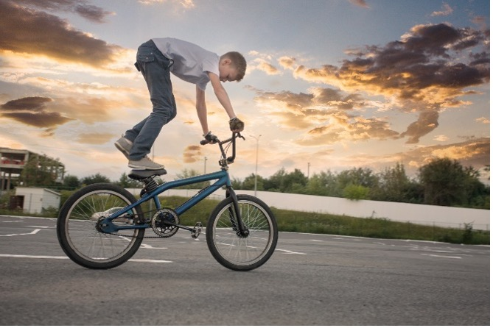
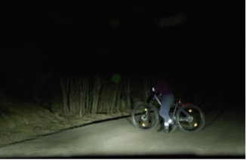
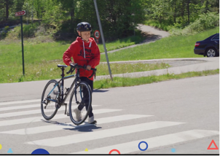
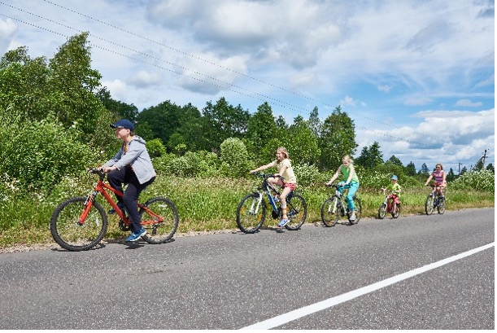
Hva kan skje?
Hvor?
Når?
Hvordan?
Høy
risiko
Middels
risiko
Lav
risiko

